Slide 1
CHÀO MỪNG QUÝ THẦY CÔ VỀ DỰ GIỜ THĂM LỚP
Năm học: 2024 - 2025
Môn: Toán
Tiết PPCT: 59
Bài : Luyện tập
Lớp : 1A1
Người dạy : Phạm Thị Hiền
Ngày dạy: 23/01/2025

Slide 2
Thứ ba, ngày 23 tháng 01 năm 2025
Toán
Kiểm tra bài cũ:
Các số 17 18 19 20

Slide 3
Thứ ba, ngày 23 tháng 01 năm 2025
Toán
Luyện tập

Slide 4
1
Số ?
?
9
3
5
?
?
7
?
14
16
18
?
?
20
11
?
?
?

Slide 5
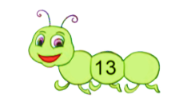
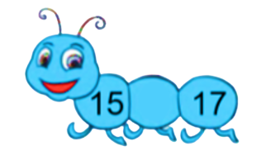
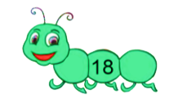
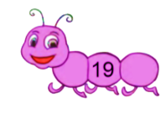
2
Số ?
12
?
?
14
16
10, 11, 12
?
?
12
10
?
?
?
17
19
?
18
20
?

Slide 6
3
a) Đếm số hình ghép thành bức tranh sau :
Tất cả có 17 hình
b) Bức tranh có :
….. hình vuông ….. hình tròn
….. hình tam giác ….. hình chữ nhật
2
4
8
3

Slide 7
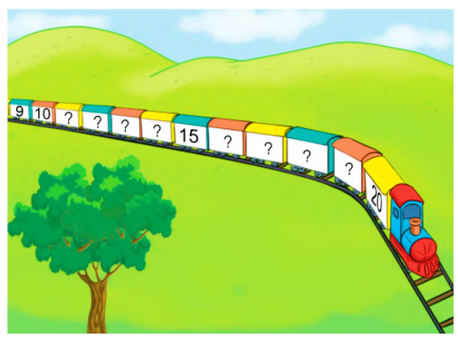
4
Số ?
11
?
12
?
?
13
14
?
16
?
17
?
18
?
19
?

Slide 8
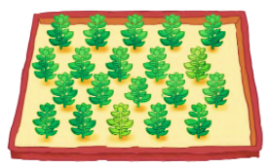
Có tất cả bao nhiêu cây ?
20
19
17
18

Slide 9
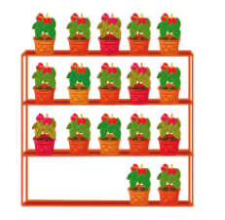
Có tất cả bao nhiêu cây ?
20
19
18
17

Slide 10
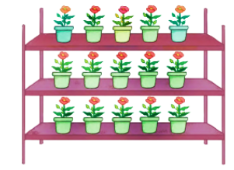
Có tất cả bao nhiêu cây?
a. 17
b. 16
c. 15
d. 14
c

Slide 11
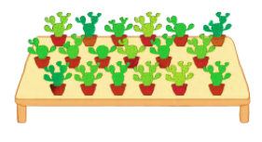
Có tất cả bao nhiêu cây?
a. 19
b. 18
b
c. 17
d. 16

Slide 12
5
Xem tranh rồi đếm số cây mỗi loại :
20
17
15
18

Slide 13
Thứ ba, ngày 23 tháng 01 năm 2025
Toán
Luyện tập

Slide 14
CHÚC CÁC EM CHĂM NGOAN, HỌC TỐT

